Slide 1


Universidade Federal do Pará
Instituto de Tecnologia
Faculdade de Engenharia Mecânica
Elementos de Máquinas
TEORIA DE FALHAS
Prof. Me. Eng. Giovanni de Souza Pinheiro
BELÉM
2023

Slide 2
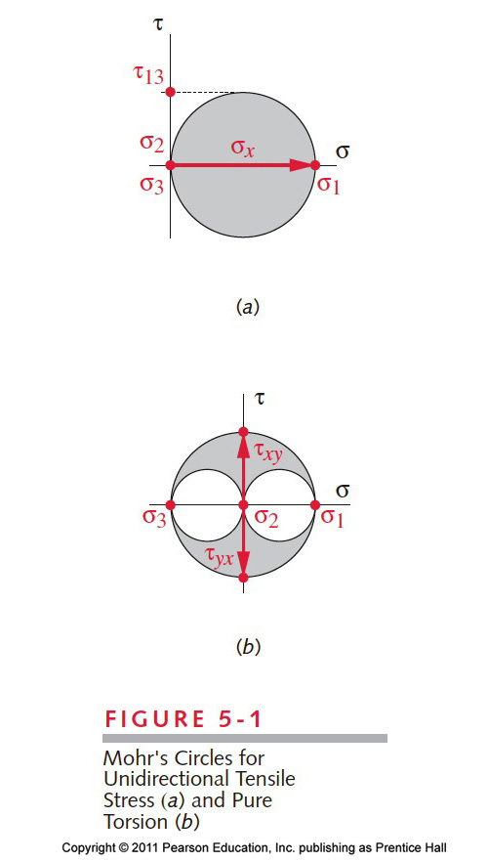
Elementos de Máquinas
Teoria de falhas:
Em geral, materiais dúcteis e isotrópicos submetidos a carregamentos estáticos são limitados pelas suas tensões de cisalhamento, enquanto materiais frágeis são limitados pela tensão normal;
Tração Pura
Torção Pura

Slide 3
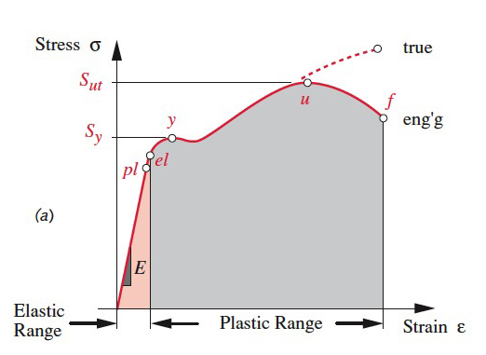
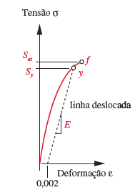
Elementos de Máquinas
Teoria de falhas:
Uma peça pode falhar se suas deformações e distorções forem grandes o suficiente para que não funcione adequadamente.
Uma peça pode falhar também sofrendo ruptura e separando-se. Ambas as condições são falhas;

Slide 4
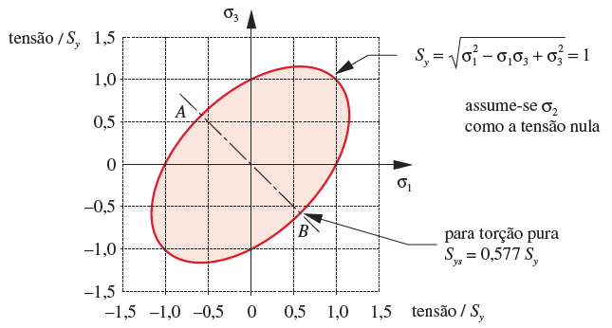
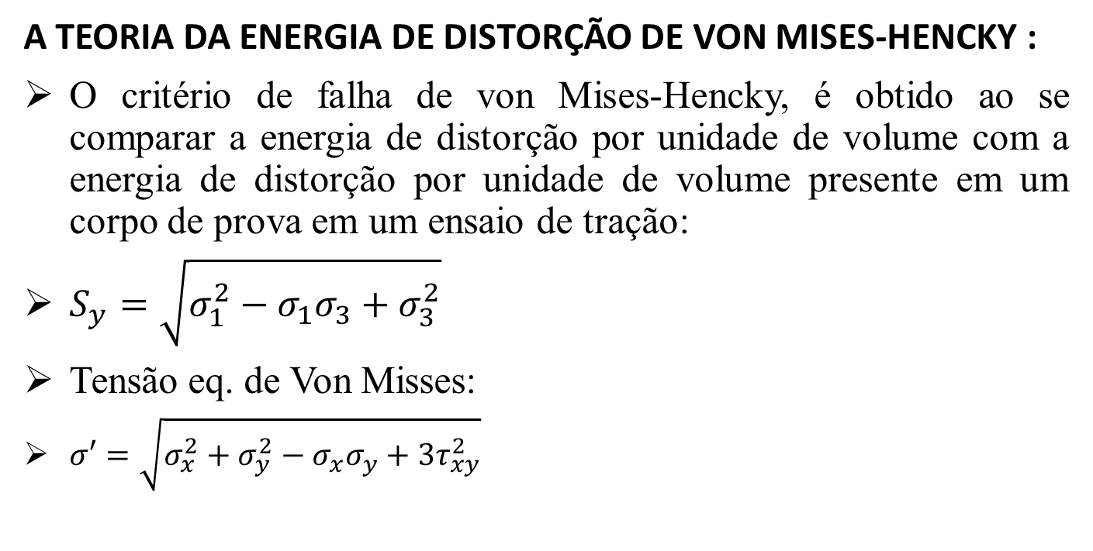
Elementos de Máquinas
MATERIAIS DÚCTEIS
A TEORIA DA ENERGIA DE DISTORÇÃO DE VON MISES-HENCKY :
O critério de falha de von Mises-Hencky, é obtido ao se comparar a energia de distorção por unidade de volume com a energia de distorção por unidade de volume presente em um corpo de prova em um ensaio de tração:
$S_{y}=\sqrt{σ_{1}^{2}−σ_{1}σ_{3}+σ_{3}^{2}}$
Tensão eq. de Von Misses:
$σ′=\sqrt{σ_{x}^{2}+σ_{y}^{2}−σ_{x}σ_{y}+{3τ}_{xy}^{2}}$

Slide 5
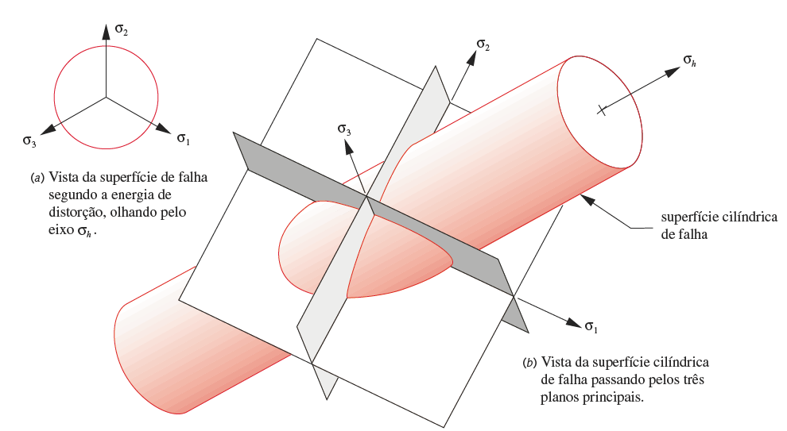

Elementos de Máquinas
MATERIAIS DÚCTEIS
A TEORIA DA ENERGIA DE DISTORÇÃO DE VON MISES-HENCKY
Para um caso tridimensional tem-se:
$S_{y}^{2}=$ $σ_{1}^{2}+σ_{2}^{2}+σ_{3}^{2}−σ_{1}σ_{2}−σ_{2}σ_{3}−σ_{1}σ_{3}$

Slide 6
Elementos de Máquinas
MATERIAIS DÚCTEIS
A TEORIA DA ENERGIA DE DISTORÇÃO DE VON MISES-HENCKY :
Em situações envolvendo tensões combinadas normal e de cisalhamento no mesmo ponto, pode-se utilizar a tensão equivalente de von Mises σ’;
Definida como a tensão de tração uniaxial que criaria a mesma energia de distorção que é criada pela combinação atual das tensões aplicadas.
Esse procedimento nos permite tratar casos de tensão multiaxial combinada a tensões de cisalhamento como se fossem devidos a um carregamento de tração pura.

Slide 7
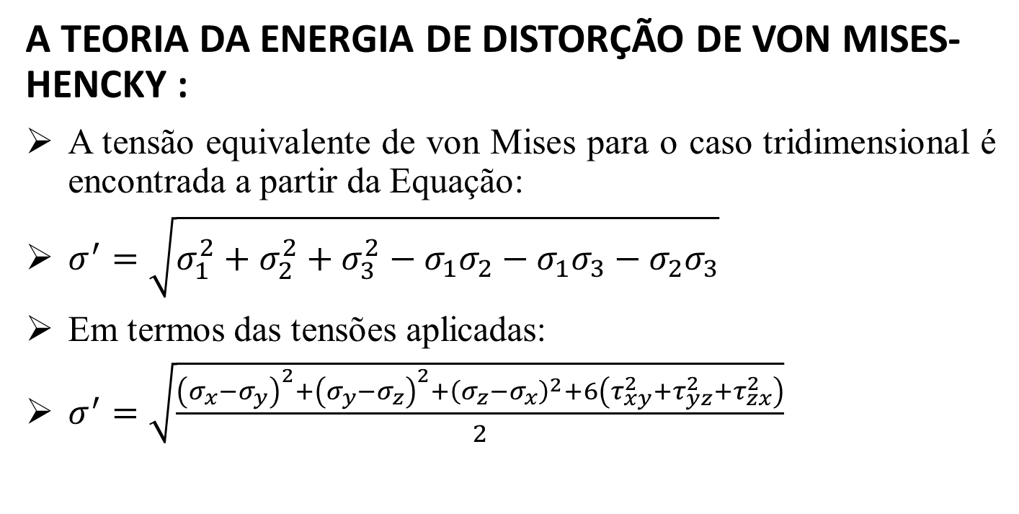
Elementos de Máquinas
MATERIAIS DÚCTEIS
A TEORIA DA ENERGIA DE DISTORÇÃO DE VON MISES-HENCKY :
A tensão equivalente de von Mises para o caso tridimensional é encontrada a partir da Equação:
$σ^{′}=\sqrt{σ_{1}^{2}+σ_{2}^{2}+σ_{3}^{2}−σ_{1}σ_{2}−σ_{1}σ_{3}−σ_{2}σ_{3}}$
Em termos das tensões aplicadas:
$σ^{′}=\sqrt{\frac{{\left(σ_{x}−σ_{y}\right)}^{2}+{\left(σ_{y}−σ_{z}\right)}^{2}+{\left(σ_{z}−σ_{x}\right)}^{2}+6\left(τ_{xy}^{2}+τ_{yz}^{2}+τ_{zx}^{2}\right)}{2}}$
Notes:
Para o caso bidimensional $σ_{2}=0$ e os termos em função de z também são nulos

Slide 8
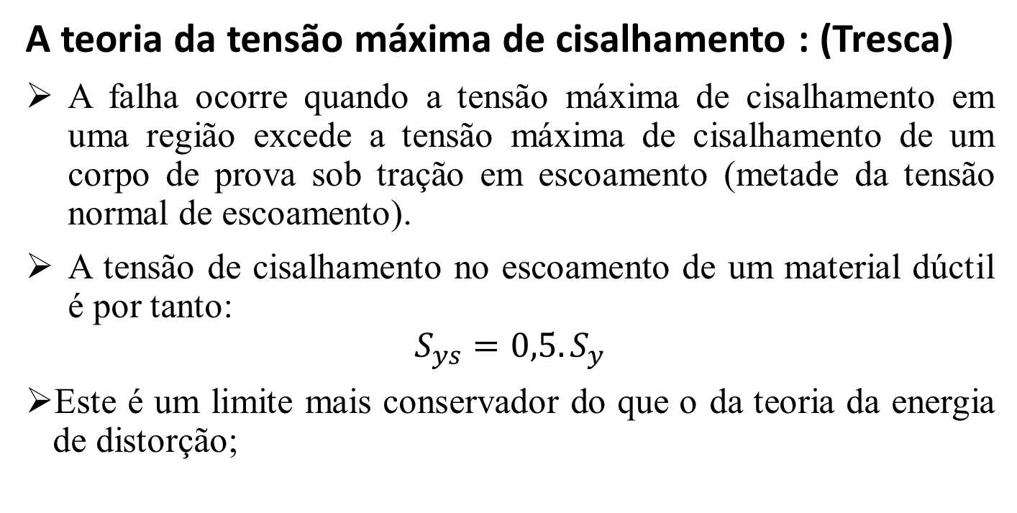
Elementos de Máquinas
MATERIAIS DÚCTEIS
A teoria da tensão máxima de cisalhamento : (Tresca)
A falha ocorre quando a tensão máxima de cisalhamento em uma região excede a tensão máxima de cisalhamento de um corpo de prova sob tração em escoamento (metade da tensão normal de escoamento).
A tensão de cisalhamento no escoamento de um material dúctil é por tanto:
$$S_{ys}=0,5{.S}_{y}$$
Este é um limite mais conservador do que o da teoria da energia de distorção;

Slide 9

Elementos de Máquinas
MATERIAIS DÚCTEIS
Coeficiente de segurança:
Critério de Von Misses:
$$N=\frac{S_{y}}{σ^{′}}$$
Critério de Tresca:
$$N=\frac{{0,5.S}_{y}}{τ_{max}}$$

Slide 10
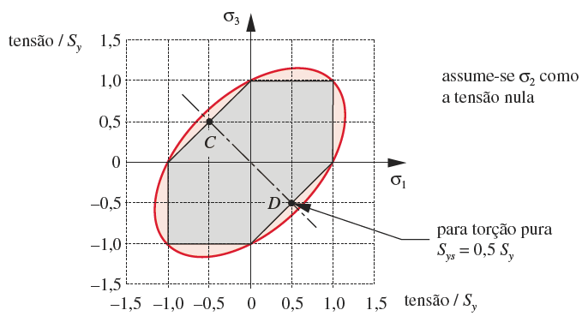
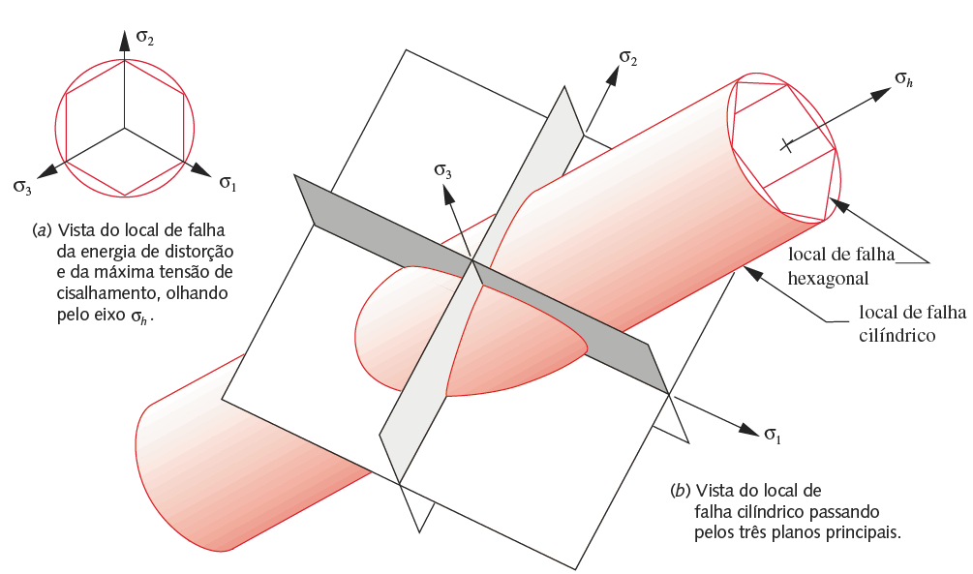
Elementos de Máquinas
MATERIAIS DÚCTEIS
Comparação Von Misses / Tresca

Slide 11
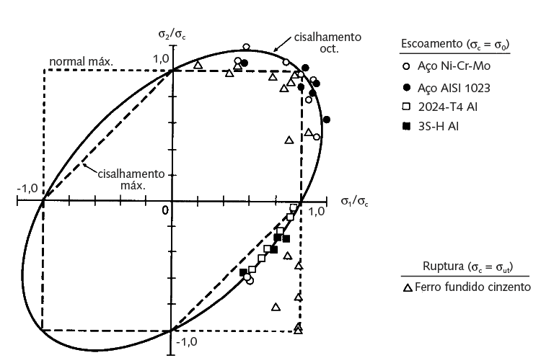
Elementos de Máquinas
MATERIAIS DÚCTEIS
Resultados experimentais aplicados a teorias de falha:

Slide 12
Elementos de Máquinas
MATERIAIS DÚCTEIS
Critérios de falhas para materiais dúcteis:
Tanto a teoria da energia de distorção como a teoria da máxima tensão de cisalhamento são critérios de falha aceitáveis;
Indicadas para carregamento estático de materiais dúcteis, homogêneos e isotrópicos, cujas resistências à tração e à compressão são da mesma magnitude;
A maioria dos metais forjados utilizados na engenharia e alguns polímeros estão nessa categoria dos chamados materiais uniformes;
Materiais não uniformes, como metais fundidos frágeis e compósitos, não exibem essas propriedades uniformes e requerem teorias de falha mais complexas;

Slide 13
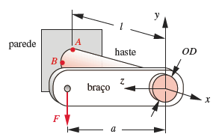
Elementos de Máquinas
MATERIAIS DÚCTEIS
Exercício:
Determine os coeficientes de segurança para o suporte do tirante mostrado na figura a seguir, para o ponto A, baseado tanto na teoria da energia de distorção como na teoria da máxima tensão de cisalhamento e compare-os. O material é alumínio 2024-T4 com tensão de escoamento de 47000 psi. O comprimento da haste é l = 6 in e do braço a =8 in. O diâmetro externo da haste é d = 1,5 in. A força é F =1000 lb.
Considere o carregamento é estático e o conjunto está a temperatura ambiente. Considere o cisalhamento devido à força cortante, assim como outras tensões.

Slide 14
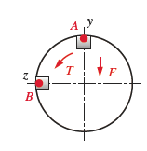
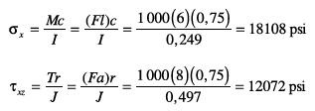
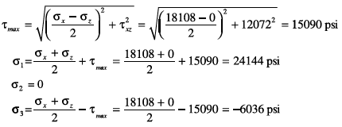
Elementos de Máquinas
MATERIAIS DÚCTEIS
Exercício:
l = 6 in; a =8 in; d = 1,5 in e F =1000 lb.
Solução:
A tensão máxima de cisalhamento e as tensões principais que resultam dessa combinação de tensões aplicadas:

Slide 15



Elementos de Máquinas
MATERIAIS DÚCTEIS
Exercício:
l = 6 in; a =8 in; d = 1,5 in e F =1000 lb.
Solução:
A tensão equivalente de von Mises a partir das tensões principais:
Coeficiente de segurança usando a teoria da energia de distorção:
Coeficiente de segurança usando a teoria da máxima tensão de cisalhamento:

Slide 16
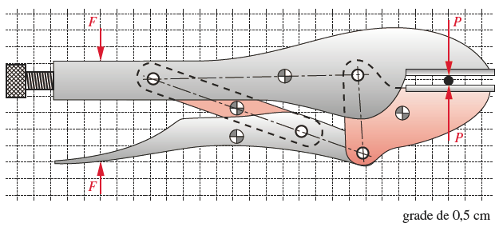
Elementos de Máquinas
MATERIAIS DÚCTEIS
Exercício:
Para o alicate de pressão (ViseGrip®) desenhado em escala na Figura, determine os fatores de segurança para cada pino, assumindo uma força de aperto P = 4000 N na posição ilustrada. Todos os pinos estão sob cisalhamento duplo, têm 8 mm de diâmetro e Sy = 400 MPa.

Slide 17
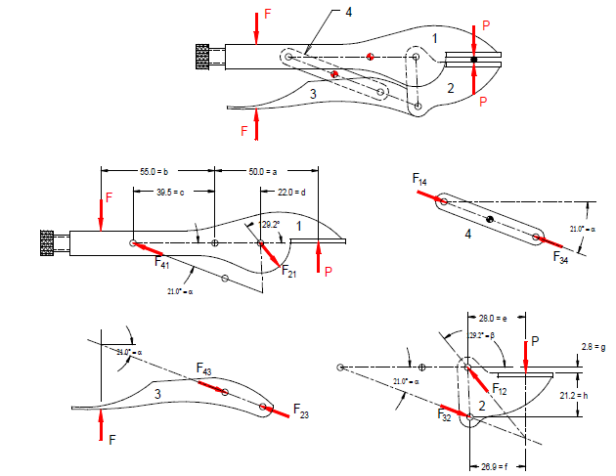
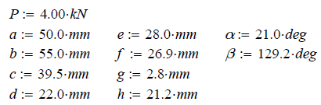
Elementos de Máquinas
MATERIAIS DÚCTEIS
Exercício:
Diagramas de corpo livre:

Slide 18


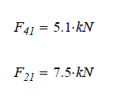

Elementos de Máquinas
MATERIAIS DÚCTEIS
Exercício:
Pela condição de equilíbrio estático:

Slide 19






Elementos de Máquinas
MATERIAIS DÚCTEIS
Exercício:
Definindo as forças análogas:

Slide 20


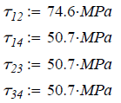





Elementos de Máquinas
MATERIAIS DÚCTEIS
Exercício:
Considerando os pinos sobre cisalhamento duplo:
$$σ^{′}=\sqrt{σ_{x}^{2}+σ_{y}^{2}−σ_{x}.σ_{y}+3.τ_{xy}^{2}}$$

Slide 21





Elementos de Máquinas
MATERIAIS DÚCTEIS
Exercício:
Considerando o critério de falha de Von Misses:
$$σ^{′}=\sqrt{σ_{x}^{2}+σ_{y}^{2}−σ_{x}.σ_{y}+3.τ_{xy}^{2}}$$

Slide 22
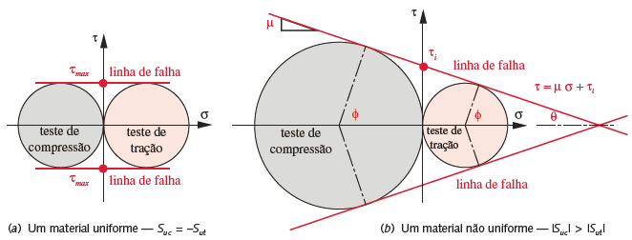
Elementos de Máquinas
MATERIAIS FRÁGEIS
TEORIA DAS FALHAS ESTÁTICAS: Materiais frágeis
Os círculos de Mohr tanto de testes de tração como de compressão de um material uniforme e de um material não uniforme são mostrados a seguir:
As linhas tangentes a esses círculos constituem as linhas de falha para todas as combinações de tensões aplicadas entre os dois círculos.

Slide 23
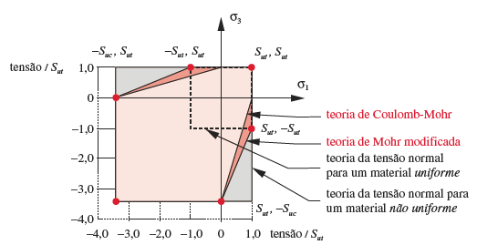
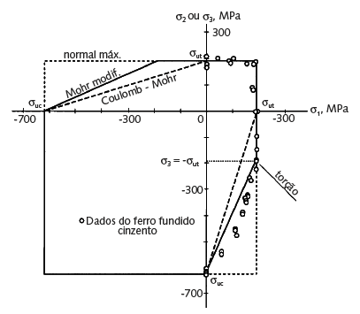
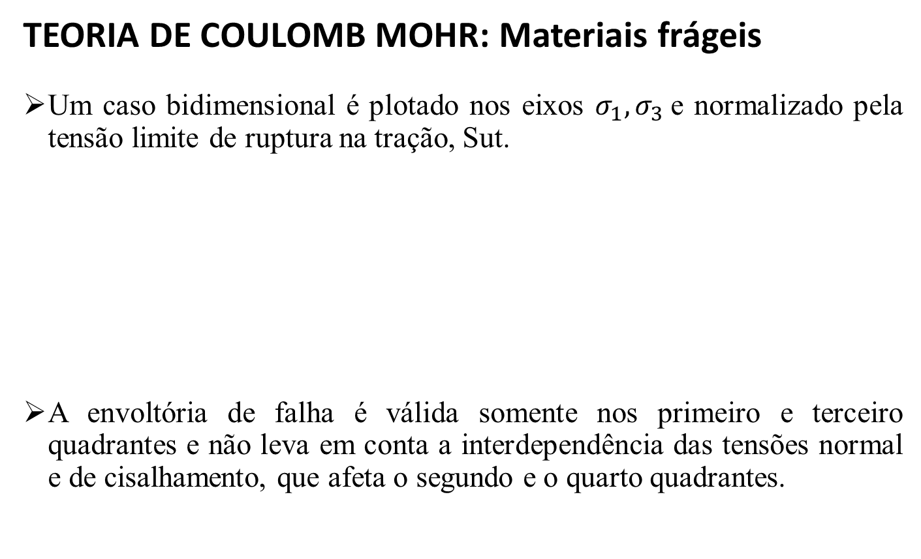
Elementos de Máquinas
MATERIAIS FRÁGEIS
TEORIA DE COULOMB MOHR: Materiais frágeis
Um caso bidimensional é plotado nos eixos $σ_{1}, σ_{3}$e normalizado pela tensão limite de ruptura na tração, Sut.
A envoltória de falha é válida somente nos primeiro e terceiro quadrantes e não leva em conta a interdependência das tensões normal e de cisalhamento, que afeta o segundo e o quarto quadrantes.

Slide 24


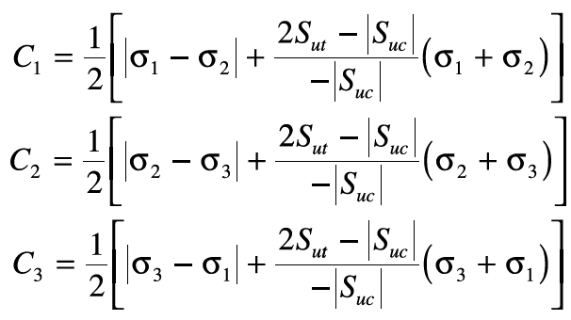
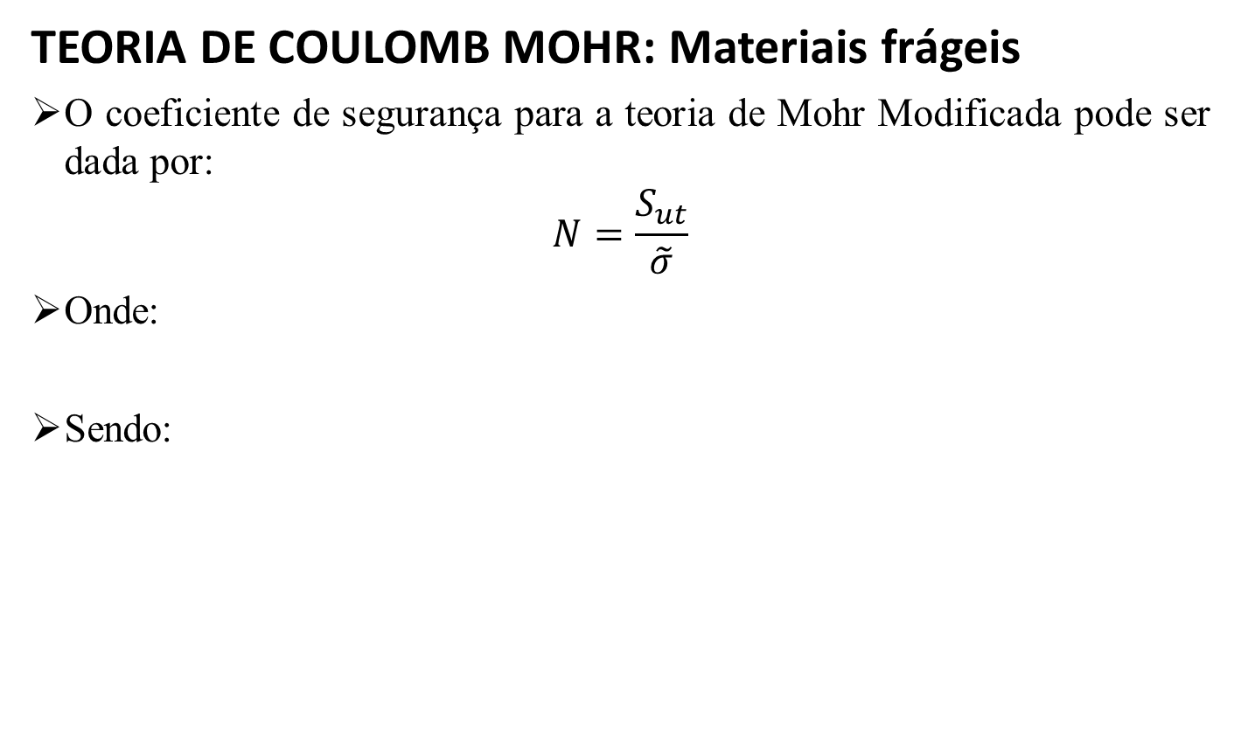
Elementos de Máquinas
MATERIAIS FRÁGEIS
TEORIA DE COULOMB MOHR: Materiais frágeis
O coeficiente de segurança para a teoria de Mohr Modificada pode ser dada por:
$$N=\frac{S_{ut}}{\tilde{σ}}$$
Onde:
Sendo:

Slide 25
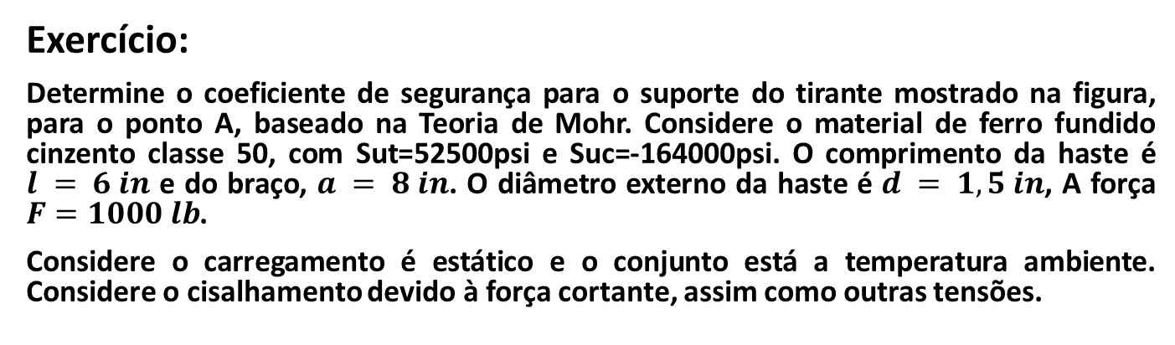
Elementos de Máquinas
MATERIAIS FRÁGEIS
Exercício:
Determine o coeficiente de segurança para o suporte do tirante mostrado na figura, para o ponto A, baseado na Teoria de Mohr. Considere o material de ferro fundido cinzento classe 50, com Sut=52500psi e Suc=-164000psi. O comprimento da haste é $l = 6 in$ e do braço, $a = 8 in$. O diâmetro externo da haste é $d = 1,5 in$, A força $F=1000 lb$.
Considere o carregamento é estático e o conjunto está a temperatura ambiente. Considere o cisalhamento devido à força cortante, assim como outras tensões.

Slide 26
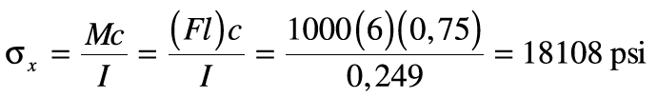
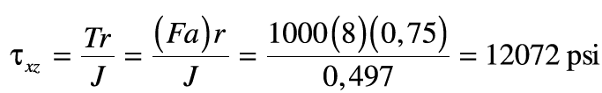
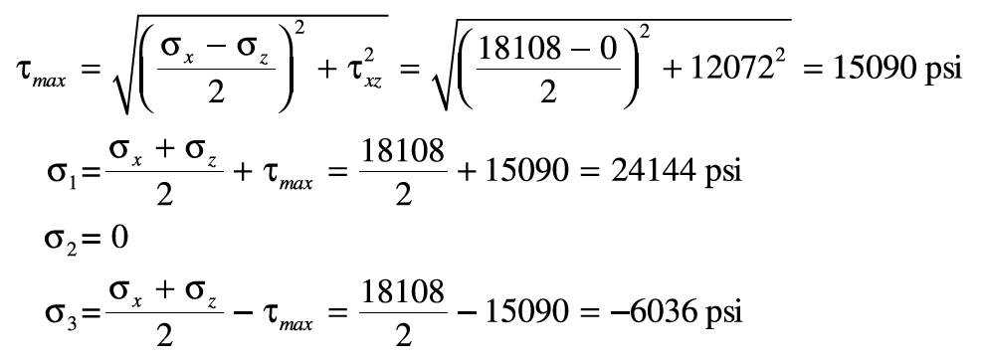
Elementos de Máquinas
MATERIAIS FRÁGEIS
Exercício:

Slide 27
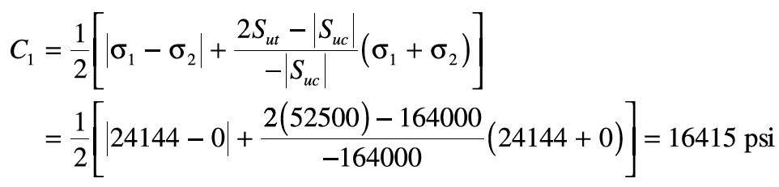
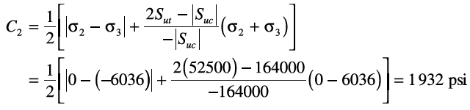
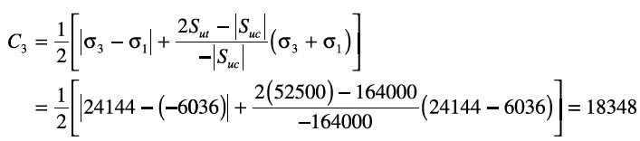
Elementos de Máquinas
MATERIAIS FRÁGEIS
Exercício:

Slide 28


Elementos de Máquinas
MATERIAIS FRÁGEIS
Exercício:
Logo:

Slide 29
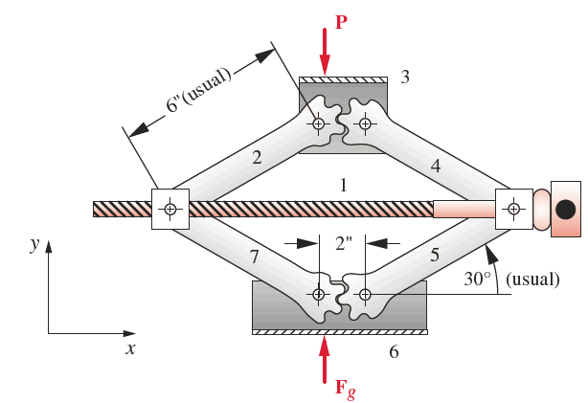
Elementos de Máquinas
MATERIAIS DÚCTEIS
Exercício:
Determine o coeficiente de segurança nos pontos críticos do macaco tipo sanfona. A carga de projeto total é de 2000lb ou 1000lb por lado. A largura das barras é de 1,032 in e suas espessuras são de 0,15 in, O fuso é um filete de rosca ½ - 13 UNC com diâmetro da raiz de 0,406 in. O material de todas as peças é de aço dúctil com E-30Mpsi e Sy=60kpsi.

Slide 30
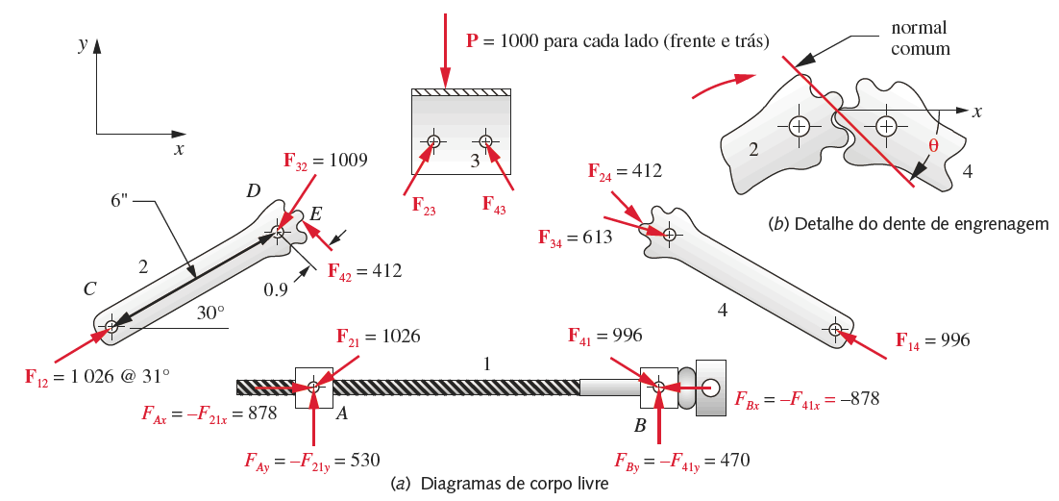
Elementos de Máquinas
MATERIAIS DÚCTEIS
Exercício:
A seguir é mostrado o DCL dos componentes do macaco.

Slide 31
Elementos de Máquinas
MATERIAIS DÚCTEIS
Exercício:
Determine os coeficientes de segurança do parafuso, dos pinos e da raiz do dente da engrenagem.
Adote:
Parafuso: área da seção transversal: = 0,129 in²;
Dente da engrenagem: largura = 0,15 in; Espessura = 0,44 in;
Pinos: Diâmetro = 0,437 in

Slide 32


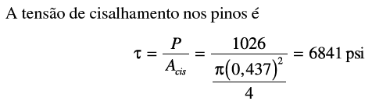
Elementos de Máquinas
MATERIAIS DÚCTEIS
Exercício:

Slide 33

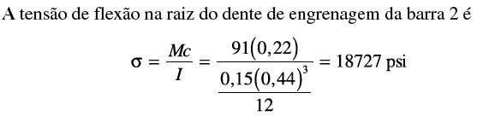
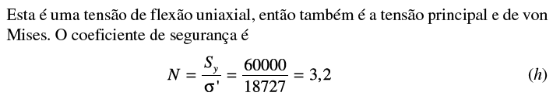
Elementos de Máquinas
MATERIAIS DÚCTEIS
Exercício:

Slide 34
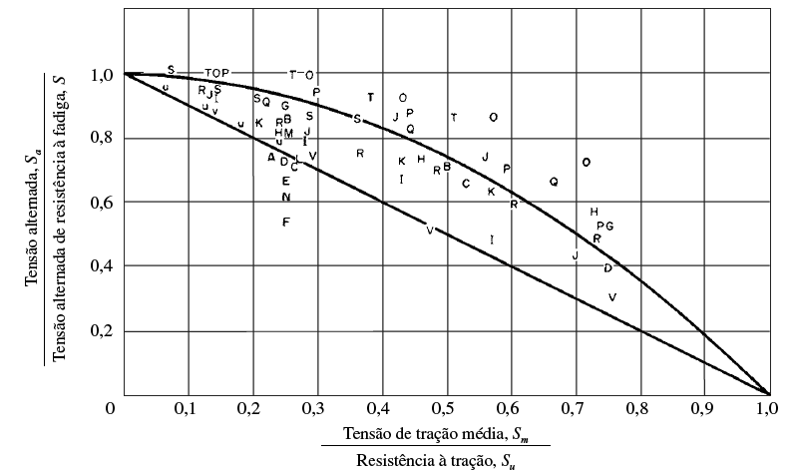
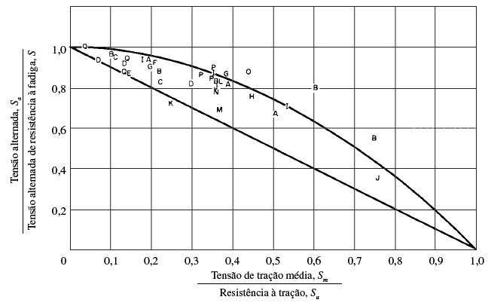
Elementos de Máquinas
CURVAS DE FALHA PARA TENSÕES FLUTUANTES:

Slide 35
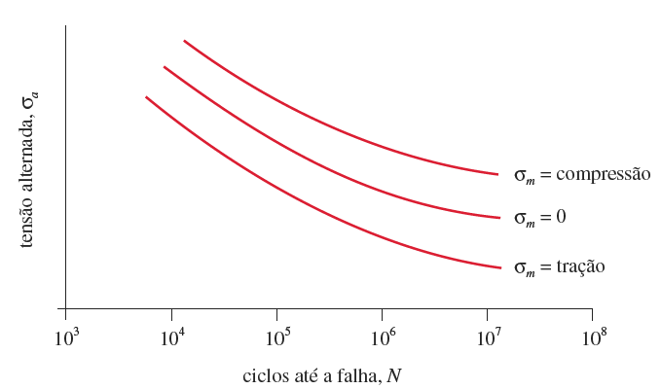

Elementos de Máquinas
CURVAS DE FALHA PARA TENSÕES FLUTUANTES:

Slide 36
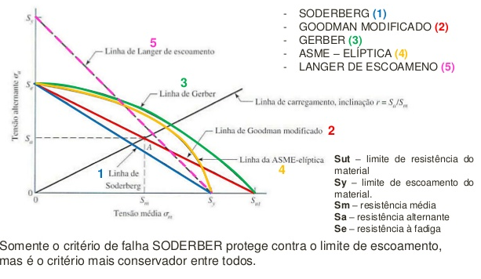

Elementos de Máquinas
CURVAS DE FALHA PARA TENSÕES FLUTUANTES:
Curva de Soderberg
$$σ_{a}=S_{e}\left(1−\frac{σ_{m}}{S_{y}}\right)$$
Curva de Goodman modificada
$$σ_{a}=S_{e}\left(1−\frac{σ_{m}}{S_{ut}}\right)$$
Parábola de Gerber
$$σ_{a}=S_{e}\left[1−{\left(\frac{σ_{m}}{S_{ut}}\right)}^{2}\right]$$

Slide 37
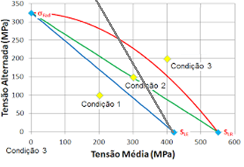
Elementos de Máquinas
No desenvolvimento do projeto de um equipamento foram obtidas três condições viáveis, em termos econômicos, para o dimensionamento de um eixo, mostrados na figura abaixo. Com base em seus conhecimentos especifique qual condição é mais viável.

Slide 38
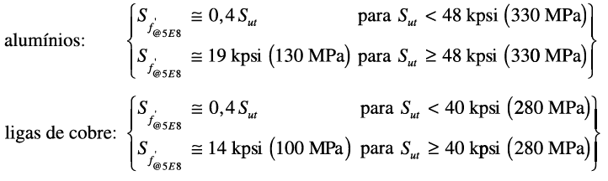
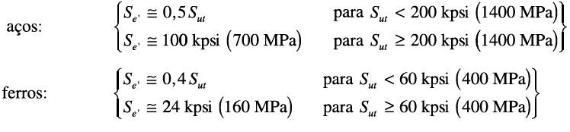

Elementos de Máquinas
Resistência à fadiga teórica$S_{f^{′}}$ ou limite de fadiga $S_{e^{′}}$ estimados:
Se os dados publicados estiverem disponíveis para a resistência à fadiga $S_{f^{′}}$ ou o limite de fadiga $S_{e^{′}}$ do material, eles devem ser utilizados, e os fatores de correção devem ser aplicados a esses valores.
Valores aproximados de $S_{f^{′}}$ ou $S_{e^{′}}$ podem ser estimados a partir de valores da resistência à tração do material.

Slide 39
Elementos de Máquinas
FIM

